Slide 1
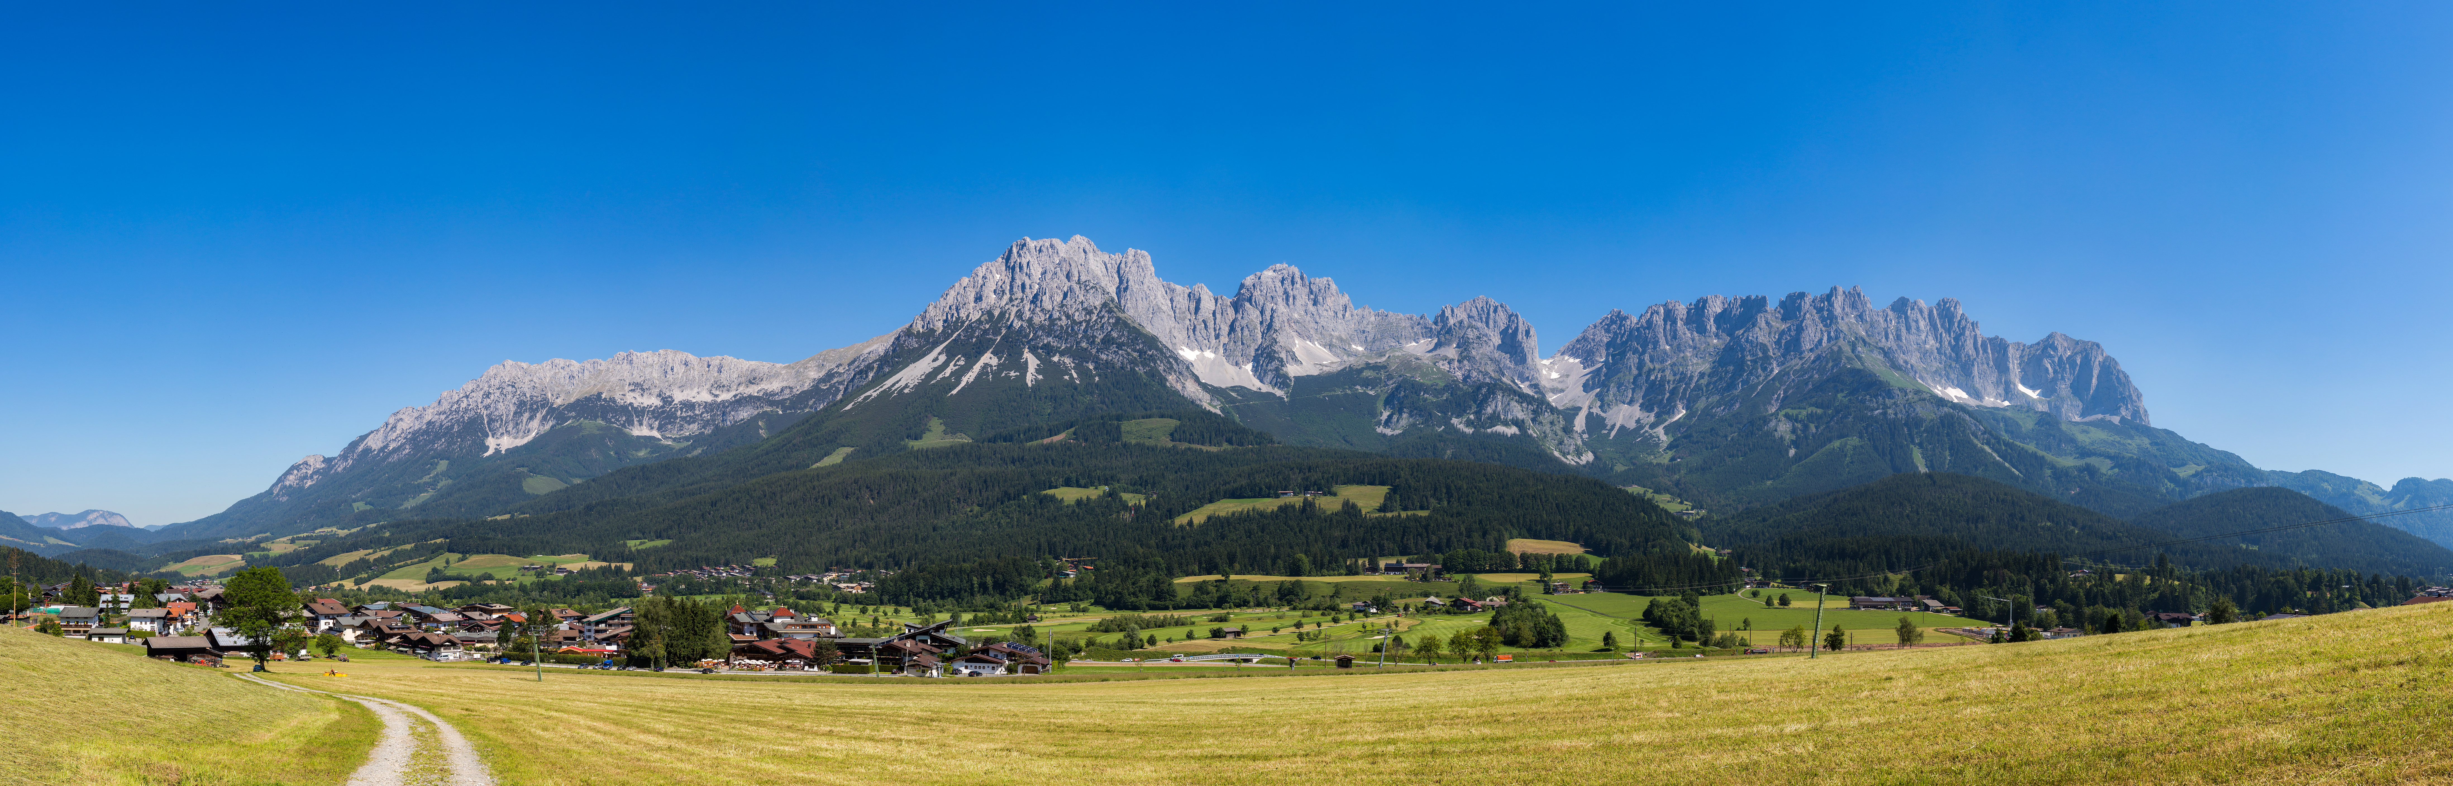
Exemplo Áustria

Slide 2
Exemplo Áustria

Slide 3
Mas...a Áustria??
País pequeno, mas heterogêneo
Muitos postos fluviométricos
Em cada etapa do processo, foram comparados diversos métodos, usando correlação cruzada, e o melhor método foi adotado
Objetivo era uma base nacional de Q₉₅
Com incerteza
83.879 km² ... ou seja, do tamanho da bacia do rio Doce

Slide 5
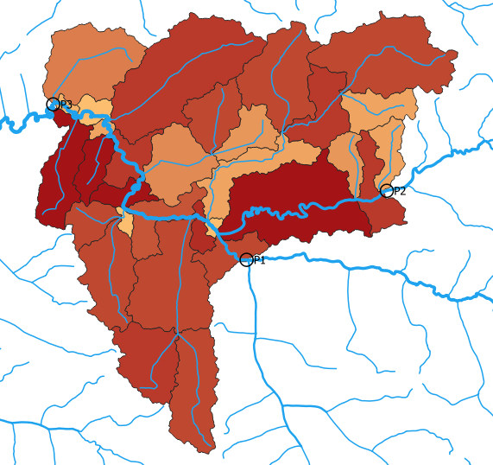
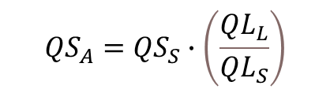
Sub-catchment area (A)
stream network density (D)
altitude of the stream gauge (H0)
maximum altitude (H+)
range of altitude (HR)
mean altitude (HM)
mean slope (SM)
area percentage of slight (<5°) slope (SSL)
area percentage of moderate (5–20°) slope (SMO)
area percentage of steep (>20°) slope (SST)
average annual precipitation (P)
average summer precipitation (PS)
average winter precipitation (PW)
area percentage of geology types:
Bohemian Massif (GB)
Quaternary sediments (GQ,)
Tertiary sediments (GT)
Flysch (GF)
Limestone (GL)
crystalline rock (GC)
shallow groundwater table (GGS)
Deep groundwater table (GGD)
source region (GSO)
area percentages of Land Use:
urban (LU)
agriculture (LA)
permanent crop (LC),
grassland (LG),
forest (LF),
wasteland—rocks (LR),
wetland (LWE),
Water surfaces (LWA),
glacier (LGL)
603 postos fluviométricos
Período de análise 1977 a 1996
325 bacias incrementais com série completa
Definição de regiões homogêneas
Variáveis explanatórias
Geração de equações de regressão de q95
Aplicação de equações de regressão em 21000 mini-bacias
481 bacias incrementais com série incompleta
“Climate adjustment” com base em bacia doadora
Ajustes entre resultados do passo 4 e valores nos postos fluviométricos
Estimativa de limites inferior e superior da estimativa
$${QS}_{A}={QS}_{S}∙\left(\frac{{QL}_{L}}{{QL}_{S}}\right)$$
Regiões homogêneas definidas com base na sazonalidade da vazão mínima
Vazão
QS_{A}
QS_{S}
stream network density (D)
altitude of the stream gauge (H0)
mean altitude (HM)
mean slope (SM)
area percentage of moderate (5–20°) slope (SMO)
average annual precipitation (P)
average summer precipitation (PS)
average winter precipitation (PW)
area percentage of geology types:
Quaternary sediments (GQ,)
Limestone (GL)
crystalline rock (GC)
shallow groundwater table (GGS)
area percentages of Land Use:
forest (LF),
wasteland—rocks (LR),
wetland (LWE),
tempo
QL_{L}
QL_{S}
Vazão
tempo

Slide 6
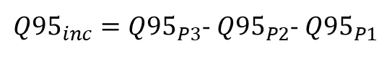
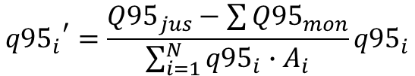
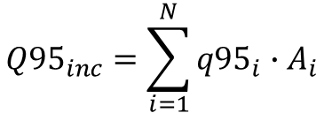
Ajustes entre:
1) somatório de incrementais obtidas por regionalização;
2) Incremental estimada a partir de dados de postos.
${Q95}_{inc}={Q95}_{P3}$- ${Q95}_{P2}$- ${Q95}_{P1}$
$${Q95}_{inc}=\sum_{i=1}^{N}{{q95}_{i}∙A_{i}}$$
$${{q95}_{i}}^{′}=\frac{{Q95}_{jus}−\sum{{Q95}_{mon}}}{\sum_{i=1}^{N}{{q95}_{i}∙A_{i}}}{q95}_{i}$$

Slide 7
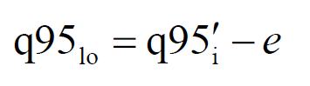
Estimativa de limites inferior e superior de q95
Onde e depende de:
Se o local é monitorado ou não
Dos erros da estimativa de Q95 nos postos
Dos erros de cada equação de regressão

Slide 8
Curva de numero de postos x numero de anos com dados no período de 1980 a 2015
Verificar qual é o número de anos da série curta (N) para o qual, depois do climate adjustment, o RQ95 é inferior a 1,1 em 75% dos postos.
Verificar resultado de spot gaugings (método dos baianos)
Algoritmo para delinear incrementais
Classificar todos os postos em duas classes:
Série longa: mais do que N anos de dados no período 1980 a 2014
Série curta: menos do que N anos de dados no período de 1980 a 2014
Dois caminhos:
Caminho sem regressão
Climate adjustment para todos os de série curta
Identificar bacias incrementais entre postos
Aplicar método da vazão específica incremental
Imitar Áustria

